Slide 1
CHÍNH TẢ
VẼ QUÊ HƯƠNG

Slide 2
KIỂM TRA BÀI CŨ
- Tìm 3 từ chỉ sự vật có tiếng bắt đầu bằng s:
- sông, chim sẻ, suối, …
- Tìm 3 từ ngữ chỉ hoạt động, đặc điểm, tính chất có tiếng bắt đầu bằng x :
- xào nấu, xanh xao, mang xách, …

Slide 3
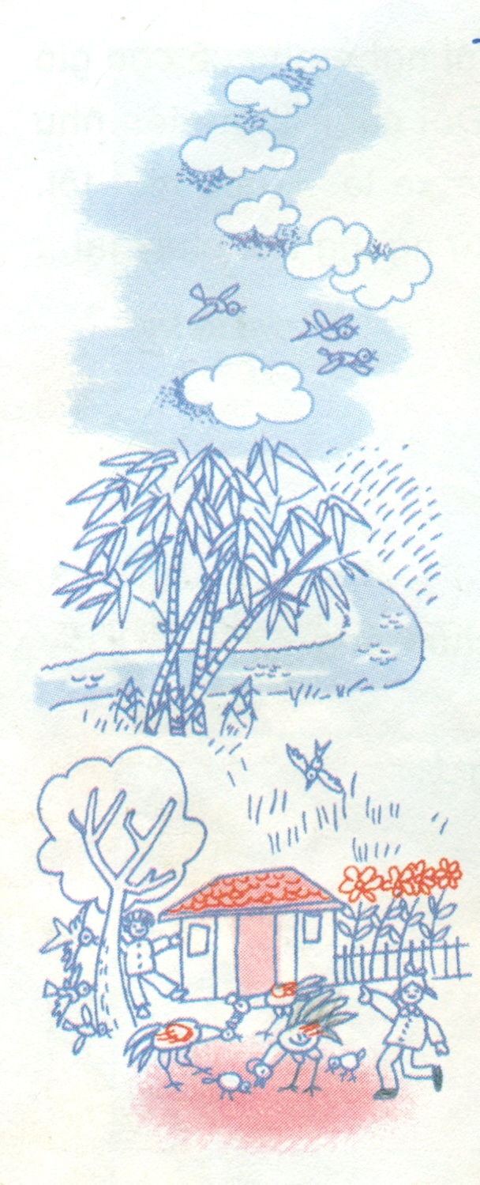
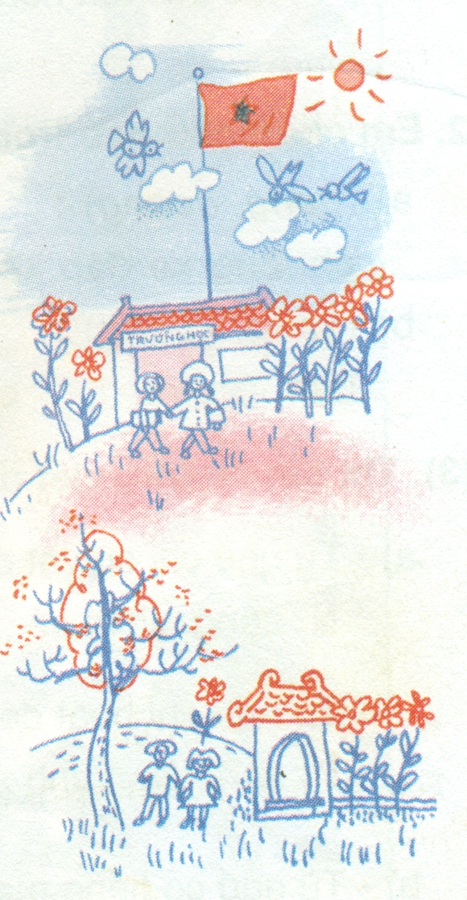
Vẽ quê hương
Bút chì xanh đỏ
Em gọt hai đầu
Em thử hai màu
Xanh tươi, đỏ thắm.
Em vẽ làng xóm
Tre xanh, lúa xanh
Sông máng lượn quanh
Một dòng xanh mát
Trời mây bát ngát
Xanh ngắt mùa thu
Xanh màu ước mơ…
Em quay đầu đỏ
Vẽ nhà em ở
Ngói mới đỏ tươi
Trường học trên đồi
Em tô đỏ thắm.
Định Hải
  - Cần trình bày bài thơ 4 chữ như thế nào?
- Vì sao bạn nhỏ thấy bức tranh quê hương rất đẹp?
- Trong đoạn thơ trên có những chữ nào phải viết hoa? Vì sao viết hoa?
- Các chữ đầu dòng thơ đều viết cách lề vở 2 ô li. Hết một khổ thơ viết cách một dòng.
- Vì bạn nhỏ rất yêu quê hương.
- Các chữ đầu tên bài và đầu mỗi dòng thơ viết hoa.

Slide 4
Vẽ quê hương
VIẾT BÀI

Slide 5
Vẽ quê hương
Bút chì xanh đỏ
Em gọt hai đầu
Em thử hai màu
Xanh tươi, đỏ thắm.
Em vẽ làng xóm
Tre xanh, lúa xanh
Sông máng lượn quanh
Một dòng xanh mát
Trời mây bát ngát
Xanh ngắt mùa thu
Xanh màu ước mơ…
Em quay đầu đỏ
Vẽ nhà em ở
Ngói mới đỏ tươi
Trường học trên đồi
Em tô đỏ thắm.
SOÁT LỖI

Slide 6
Vẽ quê hương
(2). Điền vào chỗ trống:
a) s hay x ?
Một nhà …àn đơn …ơ vách nứa
Bốn bên …uối chảy, cá bơi vui
Đêm đêm cháy hồng bên bếp lửa
Ánh đèn khuya còn …áng lưng đồi
s
s
s
s

Slide 7
Vẽ quê hương
b) Ươn hay ương ?
Mồ hôi mà đổ xuống v…
Dâu xanh lá tốt vấn v… tơ tằm.
Thanh Tịnh
Cá không ăn muối cá …
Con cãi cha mẹ trăm đ… con hư.
Tục ngữ
ườn
ương
ươn
ường

Slide 8

CHÀO CÁC EM !

Slide 9

ThANK YOU

